Slide 1
Março/2016
Número de participantes
18.403 RG: 8.919 RP: 2.236 RG-UNIS: 7.248
Benefícios de risco
8.434 contratações
RG: 5.451 (61,12% dos participantes RG) RP: 885 (39,58% dos participantes RP) RG-UNIS: 2.098 (28,95% dos participante RG-UNIS)

Slide 2
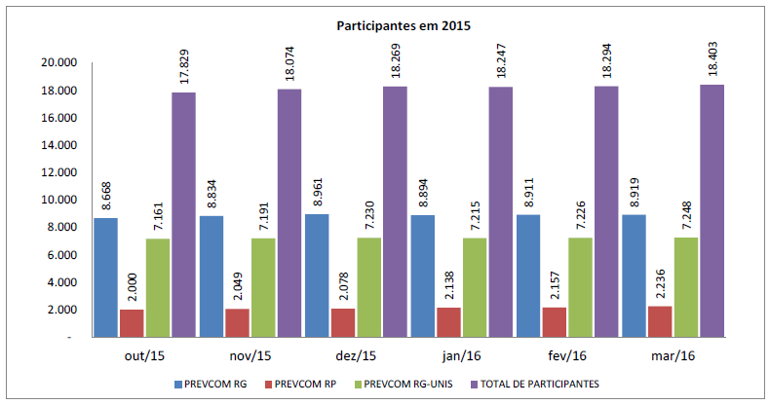
Março/2016
Número de participantes
EVOLUÇÃO EM 2015

Slide 3
Abril/2016
Atividades de investimentos
Valor acumulado SP-PREVCOM: R$ 464.308.314,31 (PREVCOM RG + PREVCOM RP + PREVCOM RG-UNIS)
Posição em 30/04/2016

Slide 4
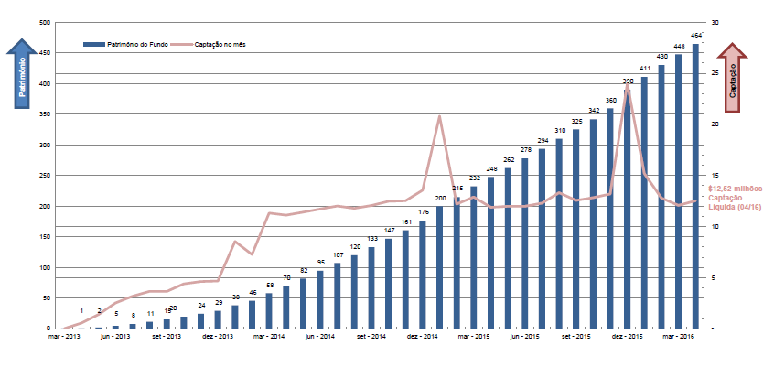
Abril/2016
Atividades de investimentos
EVOLUÇÃO DA CAPTAÇÃO (em R$ milhões)

Slide 5
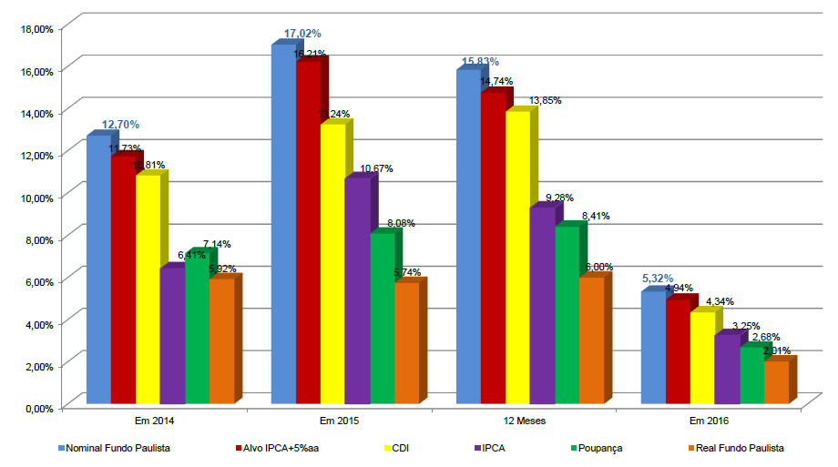
Abril/2016
Atividades de investimentos
EVOLUÇÃO DA RENTABILIDADE ACUMULADA
Rendimento Fundo Paulista
Rendimento do Fundo acima da Inflação (IPCA)

Slide 6
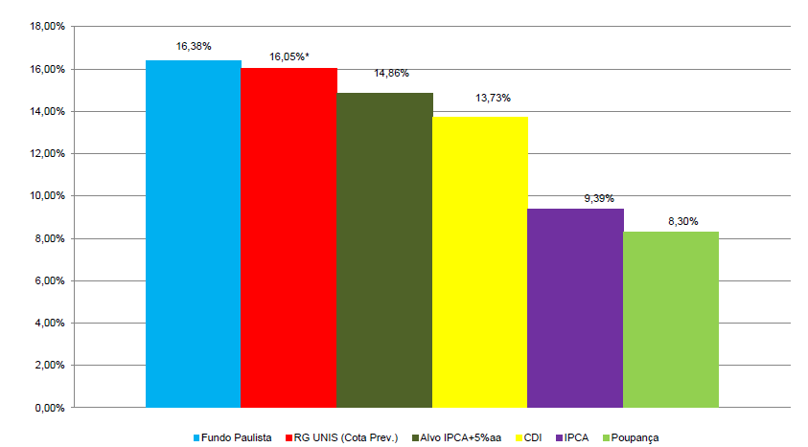
Abril/2016
Atividades de investimentos
RENTABILIDADE LÍQUIDA SP-PREVCOM

